Slide 1
ZORG Toepassing
ACTIE ONDERNEMEN

Slide 2
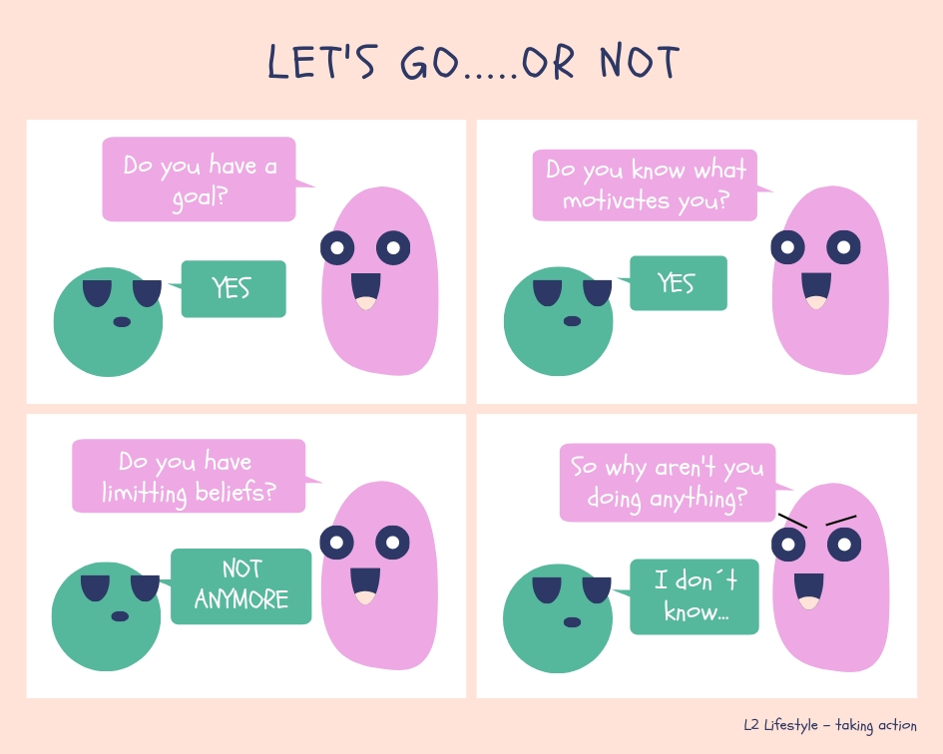
ZORG – Toepassing
Module – ACTIE ONDERNEMEN

Slide 3
CARE – Application
Module – Taking action
ZORG – Toepassing
Module – ACTIE ONDERNEMEN
Het doel van deze pil is om leerlingen te helpen bij het ontwikkelen van leerstrategieën.
Doelen:
Identificeer factoren die u ervan weerhouden actie te ondernemen
Ontwikkel een strategie die is afgestemd op uw behoeften
Leer hoe u actie kunt ondernemen.

Slide 4
CARE – Application
Module – Taking action
ZORG – Toepassing
Module – ACTIE ONDERNEMEN
Inhoud
1. Inleiding
2. Factoren die u ervan weerhouden actie te ondernemen
3. Verschil tussen mensen die actie ondernemen en niet
4. Soorten studenten
5. Van beslissen naar doen
6. Activiteiten in de klas
7. Groepsdiscussie

Slide 5
CARE – Application
Module – Taking action
ZORG – Toepassing
Module – ACTIE ONDERNEMEN
Hoeveel kikkers zie jij?
5 kikkers zitten op een boomstam.
4 van de kikkers besluiten eraf te springen. Hoeveel kikkers zijn er nog?
Notes:
Het juiste antwoord is 5. Er is namelijk een verschil tussen beslissen en doen.

Slide 6
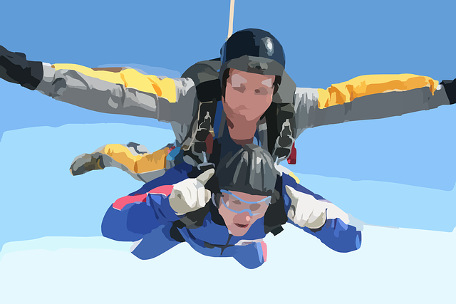
CARE – Application
Module – Taking action
ZORG – Toepassing
Module – ACTIE ONDERNEMEN
Parachutespringen
Heb je ooit skydiven gedaan?
Zou je het een keer willen doen?
Waarom heb je het tot nu toe niet gedaan?
Notes:
Breng het in verband met het leren van talen. We hebben allemaal doelen en beperkende overtuigingen, maar ook al hebben we ze overwonnen en zijn we klaar om te gaan, er is iets dat ons ervan weerhoudt om actie te ondernemen.
Wat is jouw doel?
Wat zijn jouw beperkende overtuigingen?
Wat is de reden dat je het nog niet hebt gedaan?

Slide 7
CARE – Application
Module – Taking action
ZORG – Toepassing
Module – ACTIE ONDERNEMEN
Redenen waarom mensen geen actie ondernemen:
- Mensen willen plezier verkrijgen en pijn vermijden
- Mensen zullen meer doen om pijn te vermijden dan om plezier te krijgen
- De manier waarop we ons pijn of plezier voorstellen is sterker dan de realiteit
- Onze perceptie van pijn en plezier wordt gemoduleerd door tijd en ervaring
- Emotie bedriegt logica, en emotionele pijn kan sterker zijn dan fysieke pijn
- Overleven is sterker dan verlangen

Slide 8
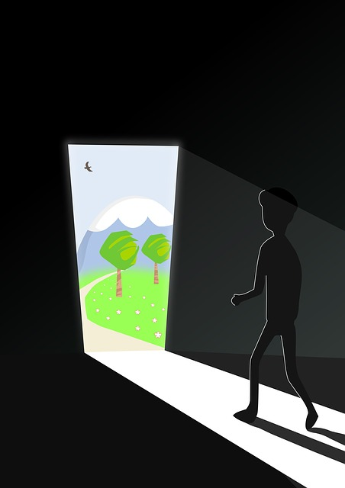
CARE – Application
Module – Taking action
ZORG – Toepassing
Module – ACTIE ONDERNEMEN
Hoe weten we of studenten doeners zijn of niet?
Het is wetenschappelijk bewezen dat de meesten van ons gewoon niet geïnteresseerd zijn in risicovolle situaties en voor dit deel van de bevolking is er geen behoefte aan een extra adrenalinestoot.
Uw voorkeur bepaalt uw type persoonlijkheid.
Het bepaalt ook de manier waarop je handelt en hoe ver je bereid bent je comfortzone te verlaten.
Wat kun je doen om erachter te komen wat de persoonlijkheid van je leerling is?

Slide 9
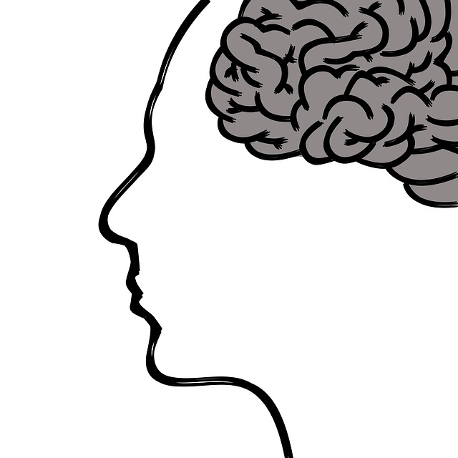
CARE – Application
Module – Taking action
ZORG – Toepassing
Module – ACTIE ONDERNEMEN
Predisposities en grijze stof
Wat is een aanleg?
Volgens Oxford Dictionary is een aanleg "een aansprakelijkheid of neiging om aan een bepaalde aandoening te lijden, een bepaalde houding aan te nemen of op een bepaalde manier te handelen."
Wat is grijze stof?
Volgens Wikipedia "bevat grijze stof de meeste neuronale cellichamen van de hersenen. De grijze stof omvat hersengebieden die betrokken zijn bij spiercontrole en zintuiglijke waarneming zoals zien en horen, geheugen, emoties, spraak, besluitvorming en zelfbeheersing."

Slide 10
CARE – Application
Module – Taking action
ZORG – Toepassing
Module – ACTIE ONDERNEMEN
Hoe zijn aanleg en grijze stof met elkaar verbonden?
Volgens de Amerikaanse National Library of Medicine hebben kinderen met leerstoornissen (ADHD) een kleiner hersenvolume en minder grijze stof. Zo wordt het moeilijker voor hun hersenen om correct te functioneren voor bepaalde taken.
Ook volgens Mail Online "Science and Tech" worden mensen eigenlijk geboren als "sensatiezoekers" of "actiejunkies". Amerikaanse onderzoekers onderzochten de hersenen van 1200 mensen en stelden vragen. Waaghalzen hadden de grijze stof verminderd in regio's die te maken hebben met besluitvorming. Ze hadden ook minder materie in de regio's die verantwoordelijk waren voor zelfbeheersing. Deze verschillen kunnen sensatiezoekers ook vatbaar maken voor middelenmisbruik.
Notes:
De hoeveelheid grijze stof die men in bepaalde delen van de hersenen heeft, maakt een mens vatbaar voor bepaalde houdingen, ziekten, acties, overtuigingen, tekortkomingen.
Ten slotte, aan de andere kant, hoe meer grijze materie je hebt in het besluitvormings-, gedachte-verwerkende deel van je hersenen, hoe beter je in staat bent om beloningen en gevolgen te evalueren.

Slide 11
CARE – Application
Module – Taking action
ZORG – Toepassing
Module – ACTIE ONDERNEMEN
Dus zoals je kunt zien, is er enig wetenschappelijk bewijs dat aantoont dat het geheugen, de emoties, de spraak, de besluitvorming en de zelfbeheersing van mensen allemaal enigszins gepredisponeerd zijn op basis van elk individueel brein. Een hogere aanwezigheid van grijze stof is in verband gebracht met verhoogde leercapaciteiten en verbeterd geheugen, samen met een groter gevoel van zelfbewustzijn.

Slide 12
CARE – Application
Module – Taking action
ZORG – Toepassing
Module – ACTIE ONDERNEMEN
Volgens https://brainflow.co/index.php/2018/01/06/how-to-increase-iq-by-increasing-grey-brain-matter/ kan men de grijze stof in de hersenen vergroten door:
Meditatie
Stimuleer je geest door middel van games
Aerobic oefening
Een nieuwe vaardigheid leren
Omega-3 vetzuren
Weg met slechte gewoonten
Gebruik je fantasie
Intermitterend vasten
Notes:
It is important to note that even though one is born with a certain quantity of grey matter, it is possible to increase the amount one has. As a human being ages grey matter decreases.

Slide 13
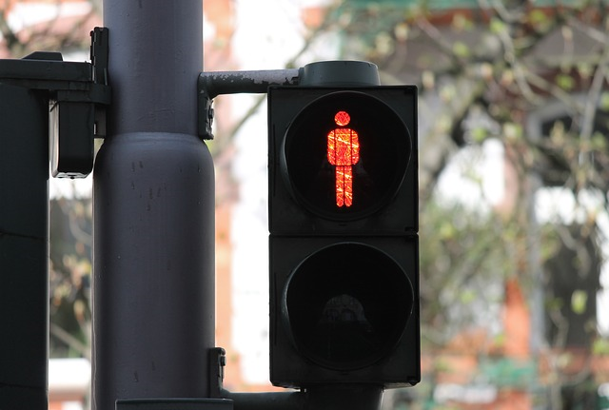
ZORG – Toepassing
Module – ACTIE ONDERNEMEN
CARE – Application
Module – TAKING ACTION
VAN BESLISSEN NAAR DOEN
Wacht niet langer op de perfecte omstandigheden
“De beste tijd om een ​​boom te planten was 20 jaar geleden. De op één na beste tijd is nu." - Chinees gezegde.
Als je blijft zoeken, is het nooit het juiste moment om in actie te komen. Het enige dat u zult vinden zijn excuses om uw inactiviteit te verklaren.

Slide 14
ZORG – Toepassing
Module – ACTIE ONDERNEMEN
CARE – Application
Module – TAKING ACTION
VAN BESLISSEN NAAR DOEN
Stop met overdenken
Plannen en denken is goed (en belangrijk). Maar als je het te veel doet, krijg je verlamming van de analyse.
Uiteindelijk is overdenken de kunst om problemen te creëren die er niet eens waren.

Slide 15
ZORG – Toepassing
Module – ACTIE ONDERNEMEN
CARE – Application
Module – TAKING ACTION
VAN BESLISSEN NAAR DOEN
Continue actie
Als je eenmaal begonnen bent, ga dan door. Beetje bij beetje wordt het een gewoonte.
"Het maakt niet uit hoe langzaam je gaat, als je maar niet stopt" - Confucius.

Slide 16
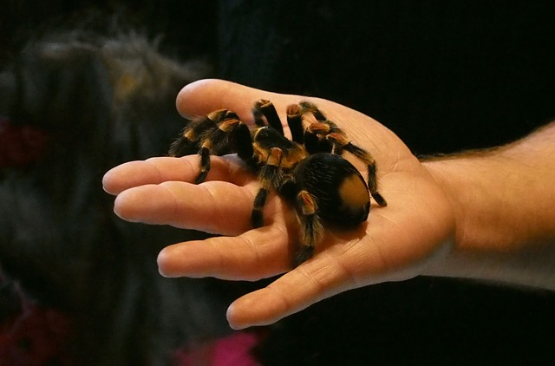
ZORG – Toepassing
Module – ACTIE ONDERNEMEN
CARE – Application
Module – TAKING ACTION
VAN BESLISSEN NAAR DOEN
Actie om angst te overwinnen
De enige manier om je angsten te bestrijden is door actie te ondernemen. Hoe langer je wacht, hoe groter je angst zal worden.
"Het is niet omdat dingen moeilijk zijn dat we niet durven, het is omdat we niet durven dat dingen moeilijk zijn." - Seneca.

Slide 17
ZORG – Toepassing
Module – ACTIE ONDERNEMEN
CARE – Application
Module – TAKING ACTION
VAN BESLISSEN NAAR DOEN
Focus op het heden en op je controlegebied
Focus op wat je KAN doen, niet op wat je NIET KAN doen…….(Nog). Ga stap voor stap naar je doel.
"Elke marathon begint met één enkele stap"

Slide 18
ZORG – Toepassing
Module – ACTIE ONDERNEMEN
CARE – Application
Module – TAKING ACTION
VAN BESLISSEN NAAR DOEN
Elimineer afleiding (input deprivatie)
Tegenwoordig hebben we veel bronnen die ons afleiden van het ondernemen van actie. Telefoons, computers, Ipads, sociale media, e-mails, whatsapp, etc. Alles en iedereen lijkt onze onmiddellijke aandacht te vereisen.
Als je ze opbergt of een tijdje uitschakelt, kunnen ze geen excuus meer zijn om geen actie te ondernemen.

Slide 19
ZORG – Toepassing
Module – ACTIE ONDERNEMEN
CARE – Application
Module – TAKING ACTION
EN VOOR MIJN STUDENTEN?
1. Korte termijn doelen
2. Actieplan
3. Bepaal waar, wanneer en hoe
4. Begin met een kleine stap
5. Vertel anderen over je toewijding aan jezelf
6. Opvolging door docent
7. Vier je succes (ook al lijkt het misschien onbeduidend)

Slide 20
Disclaimer: De publicatie is tot stand gekomen met steun van het Erasmus + Programma van de Europese Unie. De inhoud van deze pagina is uitsluitend de verantwoordelijkheid van partners en kan op geen enkele manier worden opgevat als een weergave van de standpunten van het NA en de Commissie.
http://www.l2lifestyle.eu/
https://www.facebook.com/l2lifestyle

